Slide 1
Energie und KONSUM

Slide 2
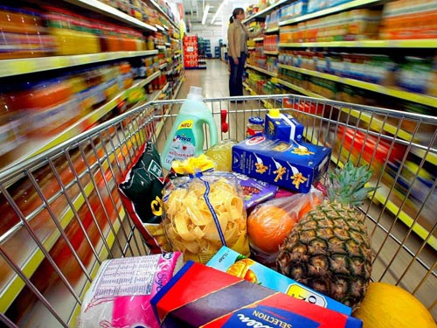
KONSUM
Arbeitsauftrag 1:
Erstelle eine Liste mit Dingen, die du in letzter Zeit gekauft hast.
Dazu gehören Esswaren, Kleider, Spielsachen, Elektrogeräte, Beauty-Produkte usw.
Ordne die gekauften Artikel den drei folgenden Kategorien zu:
Worauf könnte ich verzichten?
Worauf möchte ich nicht verzichten, könnte es aber im Notfall?
Worauf kann ich auf keinen Fall verzichten?

Slide 3
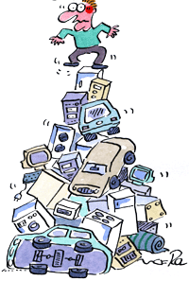
KONSUM
Diskussion und Information
Auftrag: Diskutiert zu zweit eure Bedürfnisse.
Leitfragen:
Wie definierst du Notwendigkeit oder Verzicht?
Wie viele gebrauchte Produkte (Occasion) hast du bisher gekauft?
Welche Produkte hätte man wohl auch gebraucht kaufen können?
Welche Produkte wirst du wohl irgendwann nicht mehr verwenden, obwohl sie noch funktionieren würden oder noch nicht aufgebraucht sind?

Slide 4
KONSUM
Auftrag
Bildet 2er- oder 3er-Gruppen. Jede Gruppe recherchiert im Internet Möglichkeiten, um Produkten ein weiteres Leben zu ermöglichen, bevor sie im Abfalleimer landen. Folgende Themen stehen zur Auswahl:
Kleider an Tauschbörsen oder Kleider-Tee-Time für Freunde
Flohmärkte für allerlei, möglichst in der Nähe
Onlineportale, um Sachen zu verkaufen, zu verschenken oder auszuleihen
Möglichkeiten zur Lebensmittelrettung
In der folgenden Woche solltest du oder die ganze Gruppe etwas gegen die Ressourcenübernutzung unternehmen. Haltet eure Handlungsabsichten in einer Tabelle fest (siehe Arbeitsblätter (Download).

Slide 5
KONSUM VERBRAUCHSVERHALTEN
Diskussion und Information (Film)
"Weitermachen wie bisher würde heißen, dass wir im Jahre 2030 schon zwei Erden bräuchten und vielleicht 2050 dann drei Erden."

Slide 6
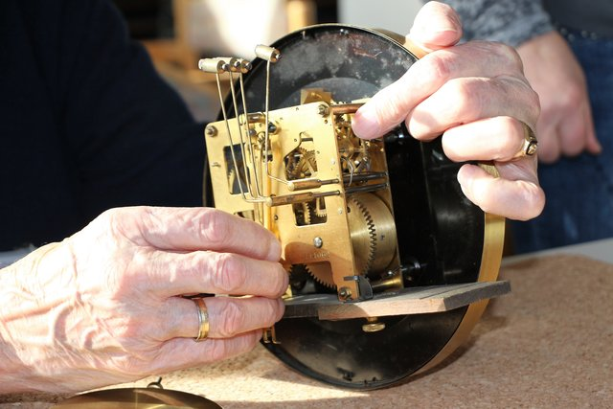
KONSUM
Schlussdiskussion
Was hast du schon mal repariert?
Wagst du dich auch an neue Dinge heran, die du noch nicht kennst?
Willst du diese Art Recycling in Zukunft mal ausprobieren?
Wie wichtig ist es, weniger fortzuwerfen?
Was könntest du verschenken, statt fortwerfen?

